Slide 1
Android 游戏开发
德州分享——JNI入门
—— 李卷明

Slide 2

目录
  NDK介绍
  jni 介绍
  eclipse配置c/c++运行环境
  纯Native应用
  java 调用c++
  c++调用 java
  c++ 开发android应用

Slide 3

NDK介绍
  NDK是android让你潜入原生组件（c/c++开发）的一套开发套件
  Android应用程序运行在Dalvik虚拟机中的，ndk永许你通过原生代码实现部分的应用程序模块
  NDK提供了一组稳定本地API的系统头文件，这些头文件保证在以后发布的平台中被支持：libc(c库)头文件、libm(数学库)头文件、JNI接口头文件、libz(Zlib压缩)头文件、liblog(Android日志)头文件、OpenGL EL (3D图形库)头文件等等

Slide 4
jni介绍
  JNI即Java Native Interface, 通过JNI代码实现Java与Native代码的连接，既可以实现Java调用本地库，也可以实现从c/c++调用Java代码，实现两种语言互通。

Slide 5
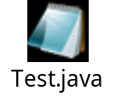

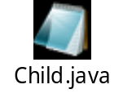



使用jni原因
  对效率要求比较高
  已经有了c/c++库，要在android上使用
  个别功能的需要，比如你要用到原生类库才能实现的一些功能（信号处理，物理模拟）

Slide 6
  JNIEnv 类型实际上代表了Java环境。通过这个JNIEnv*指针，就可以对Java端的代码进行操作，例如：创建Java类的对象，调用Java对象的方法，获取Java对象的属性等等。JNIEnv的指针会被Jni传入本地方法的实现函数中来对Java端的代码进行操作。

Slide 7
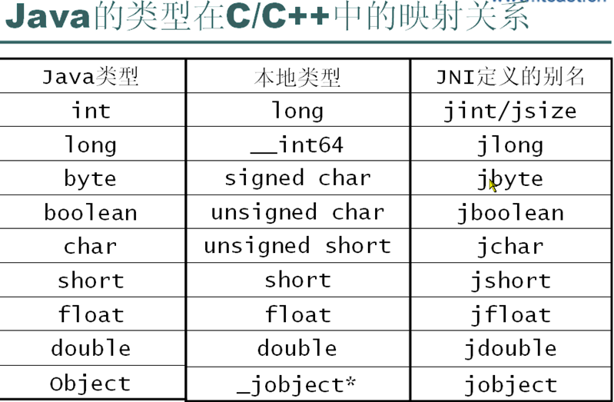

Slide 8
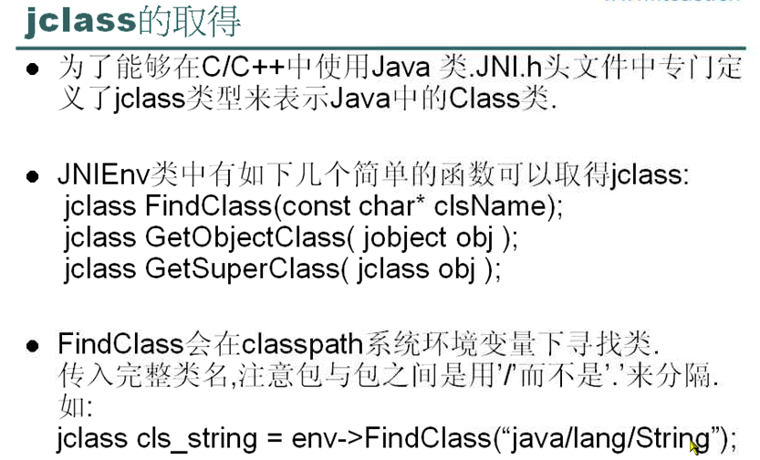

Slide 9
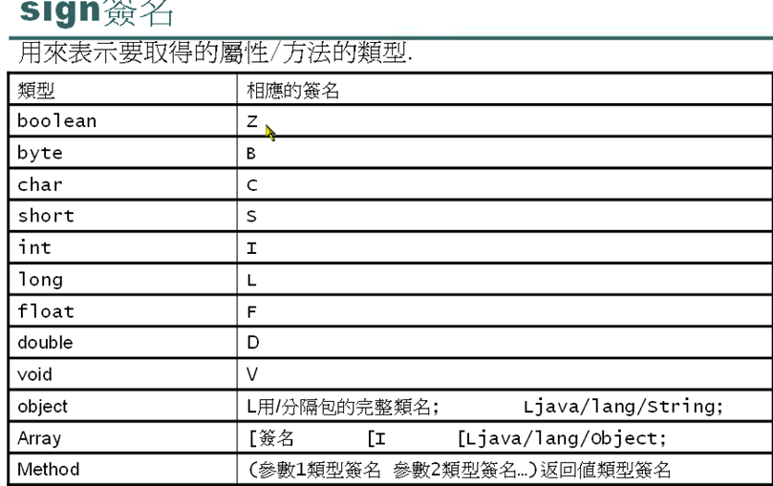

Slide 10
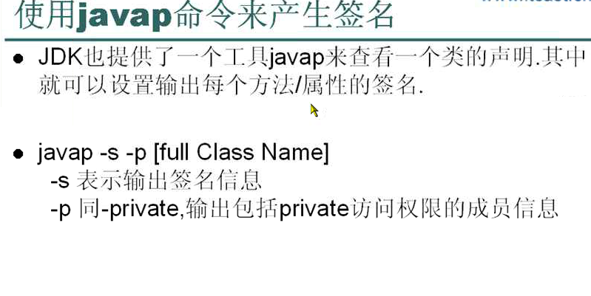

Slide 11
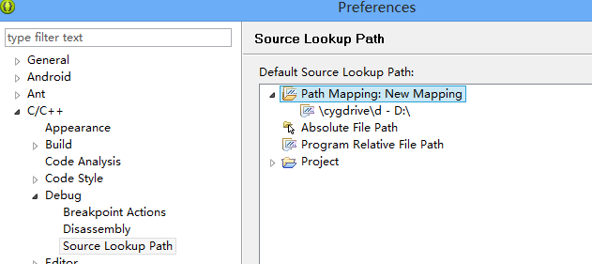
Eclipse配置c++环境
  Eclipse+Cygwin+cdt配置c/c++运行环境
    1.将cygwin/bin添加到系统环境变量path中，例如：D:\cygwin\bin
    2.eclipse配置：在windows->preference->c/c++->debug->source lookup path中，添加一条目录映射，将/cygdrive/c映射为c:\

Slide 12
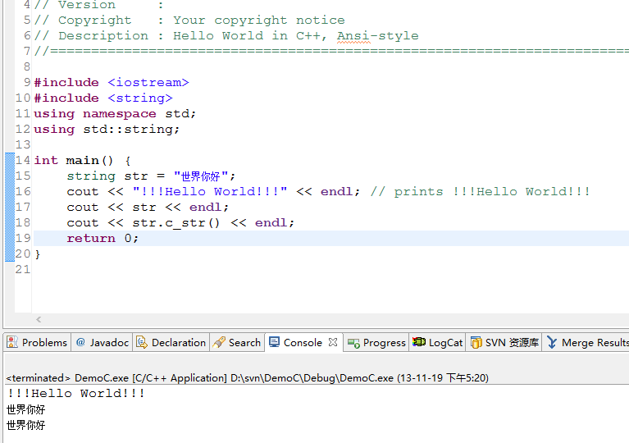

Slide 13

纯Native应用
  eclipse交叉工具链配置:
#include <stdio.h>
int main() {
int a = 1;
int b = 2;
b += a;
printf("Hello, Alfred!\n I am %d\n", b);
return 0;
}

Slide 14
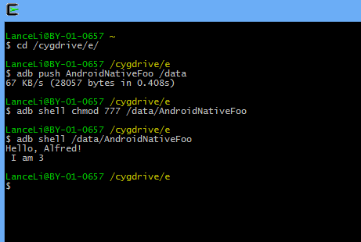
纯Native应用

Slide 15
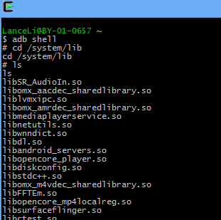
So库文件
  系统库文件

Slide 16
用户应用库文件
  用户应用安装
    /data/data/包名/下生成lib、 databases、files、 shared_prefs
    lib存放 so文件
    databases 存放数据库文件
    files 存放一些jar文件，图片文件
    shared_prefs 存放xml文件，（sharedpreferences数据）

Slide 17


c/c++调用Java
  一、使用到的功能
  1.创建虚拟机
  2.寻找class对象，创建对像
  3.调用静态方法和成员方法
  4.获取成员属性，修改成员属性

Slide 18
java调用c++
  编写带有native方法的Java类, 使用javac工具编译Java类
  使用javah来生成与native方法对应的头文件
  实现相应的头文件, 并编译为动态链接库(windows下是.dll, linux下是.so)

Slide 19

java调用c/c++步骤
  java中声明native方法
  使用javah命令生成包含native方法定义的c/c++头文件
  按照生成的C/C++头文件来写C/C++源文件
  将C/C++源文件编译成动态连接库（windows dll文件，linux so文件）
  java加载动态链接库文件，调用native方法

